Slide 1
Homemade high power battery pack
Notfunk Tagung Sugiez 14.10.2023
HB9UFQ - Mathias Coinchon
Notes:
Mettre transmission en fond (weather channel ? 11253kHz) http://62.220.146.43:8073/?f=11253.00usbz5

Slide 2
Motivation

Slide 3
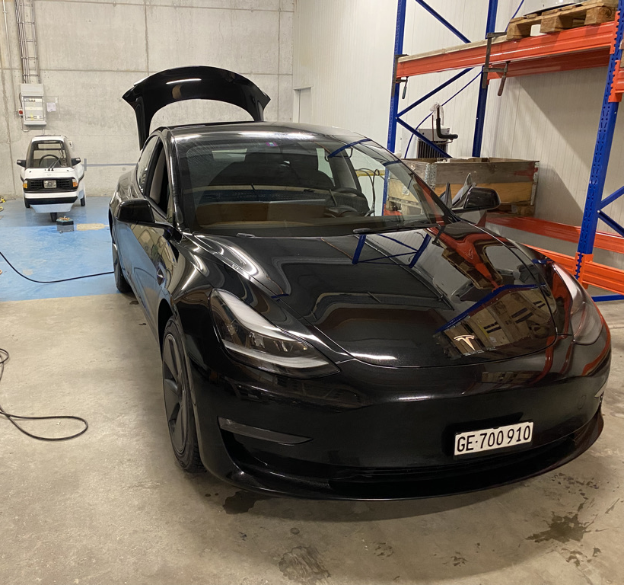
Ein Kindertraum, ein Elektroauto zu haben
« Matmobile »
Tesla Model 3 LR
324 kW 440 PS
80kWh Lithium NCA
17 kWh 7100 km

Slide 4

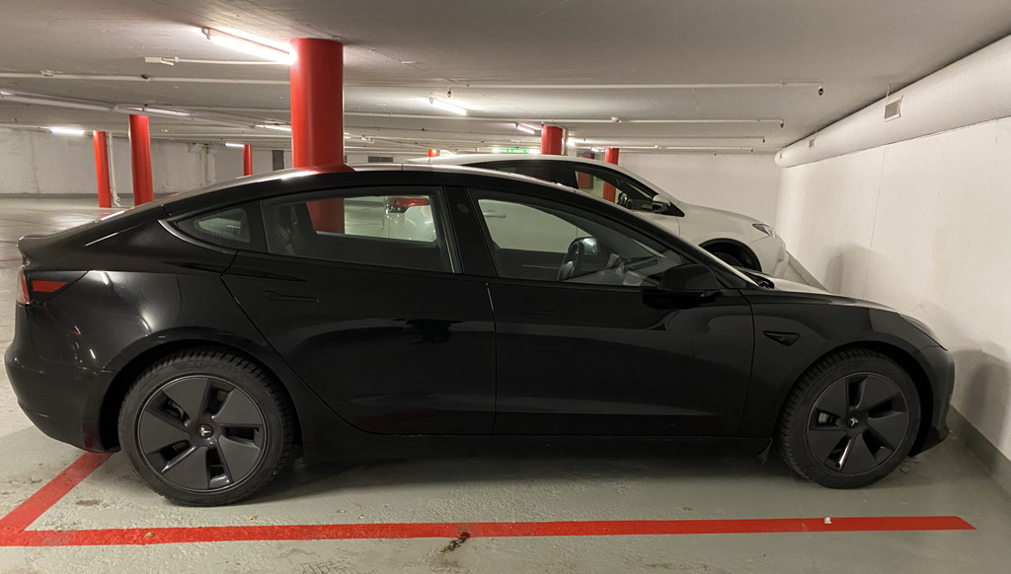
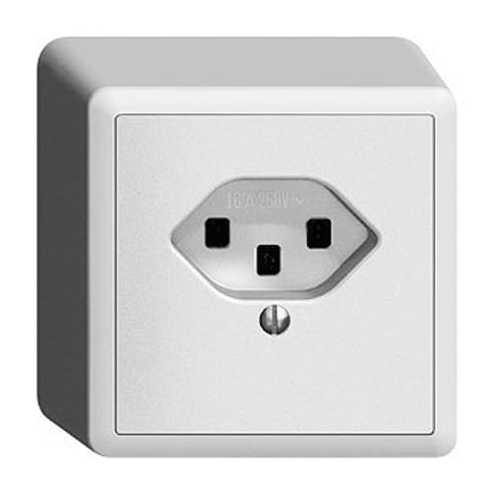
Die Erfahrung, Mieter zu sein
Ich: « Ich möchte einen elektr. Anschluss und ich zahle die Inst.-Kosten
Vermieter: «Nein »
Ich: « Nicht Mal 1x16A ? »
Vermieter: « Nein »
Ich: « Werden Sie je Anschlüsse machen ? »
Verwaltung: « vielleicht, eines Tages (= Traum)
Ich : « Kann ich im Notfall den vorhandenen T15 Anschuss nutzen? Ich zahle zum voraus»
Verwaltung: « Nein »

Slide 5

Laden von meiner Wohnung aus?
Piraten-Verlängerung?
=> schwierig, zu lang und
zu auffällig
Energie transportieren?
=> Stupide, aber warum nicht,
in einer stupiden Welt.
=> Ein Challenge +
experimentieren mit
Energiespeicher. Fun ☺
=> Studie
Wohnung im
(9^{ten} Stock)
Fahrzeug (im
dritten Untergeschoss)

Slide 6
Theorie

Slide 7
Anforderungen
Einen fahrbaren Speicher bauen (<100kg)
Speicherung von 20kWh
Inverter: 1x16A minimum (3kW) oder wenn möglich mehr.
Aufladung in der Wohnung mit 1x10A
Sicherheit (Feuer, elektrisches Überladen)
Homemade (Alle Elemente der Alterung beherrschen)

Slide 8
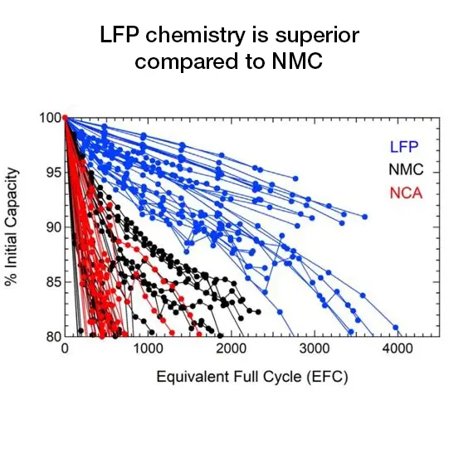
Batterien LiFePO4
Kein Risiko von Explosionen
Kein Memory-Effekt
Lange Lebensdauer
Vernünftige Kosten
Schwerer als NMC/NCA
aber tragbar:
5-6 kg/kWh
Kein Cobalt, kein Nickel
Erträgt Entladung von 1C
3.2 - 3.6 V

Slide 9
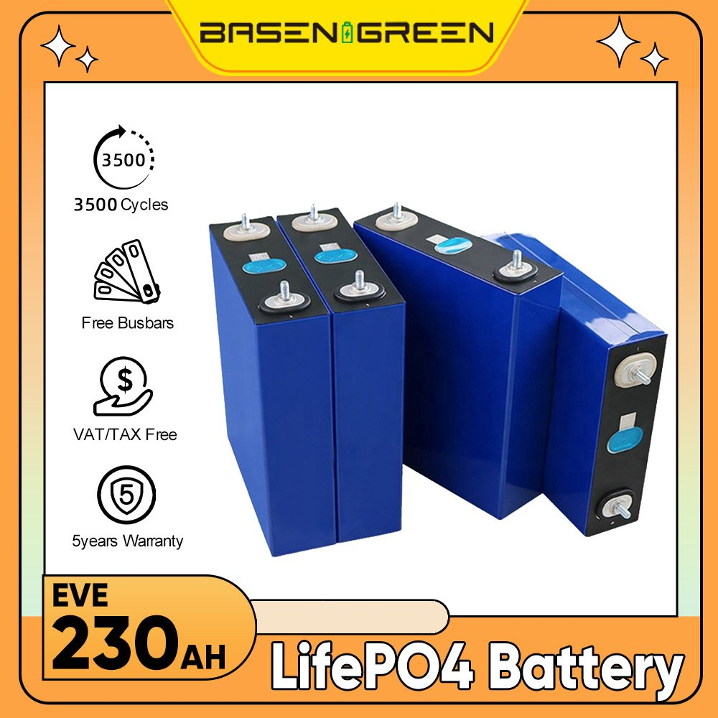
Prismatische Batterien « Basen » 230Ah (Chine)
74$ pro Zelle (2021), (2023: 83$)
4.1kg
Einfach zusammen zu bauen
Garantie 5 Jahre
3500 Zyklen
(bei 1 Zyklus/Tag => 9.5 Jahre)
Entladestrom max. 230A (1C)
Gute Erfahrungen eines Freundes

Slide 10

Battery Management System
Kontrolle der Batterie (Sicherheit),
« Ladezustand»
Lade-Ausgleich der Zellen (Balancing)
JBD BMS AP21S001 200Ampère
Für 6 bis 21 Zellen
MOSFET Ladung / Entladung
Bluetooth + RS485
Kompakt
Verhältnismässig offen
Ungenau für kleine Leistungen

Slide 11
12V, 24V oder 48V, das ist die Frage…
Spannung | Nb Zellen LiFePO4 | Vorteil | Nachteil
12V | 4 | Leicht, modular | Hoher Strom Überlast (BMS,..)
48V | 16 | Tieferer Strom Standard | Packs sind schwer (>60kg), sperrig
24V | 8 | Der guter Kompromiss, Produkte verfügbar

Slide 12
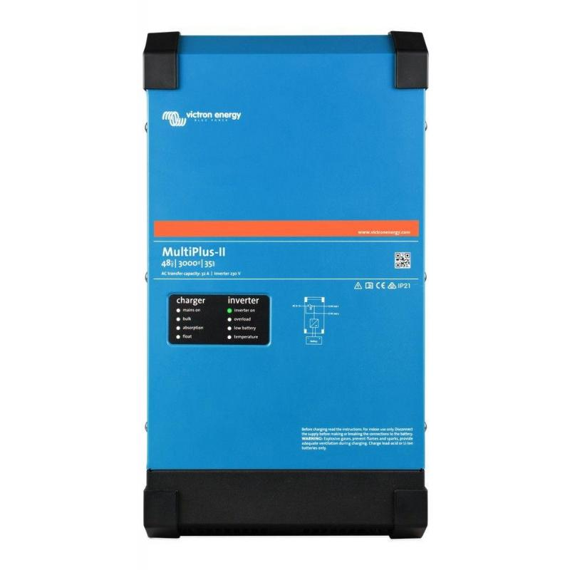
Wechselrichter (Inverter)
Qualität wichtig (« billig kaufen heisst zwei Mal kaufen»)
Kundendienst nach Kauf
Victron Inverter/Charger Multiplus II 24/3000/70
Wechselrichter: 3kW max., Sinuswelle
Integrierte Ladevorrichtung 70A
Vorbereitet für 3-Phaen
Relativ offen (zugänglich)
Viele Kombinationen möglich
(UPS, Energy Storage System, …)
Aber teuer… (1400CHF)

Slide 13
Konstruktion

Slide 14
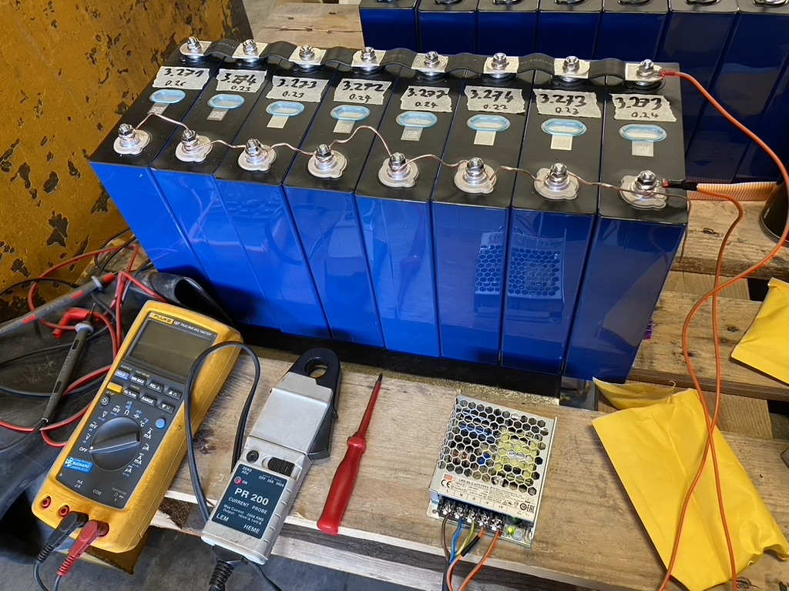
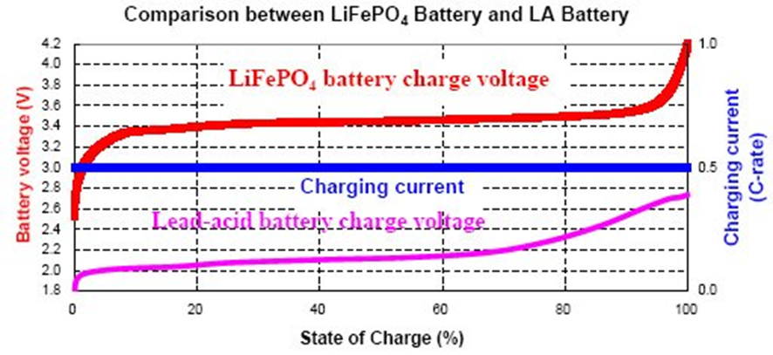
Vorbereitungen der Batterien
Batterien ausmessen
(interner Widerstand mit AC-Quelle
Erste Ladung und Ausbalancierung
Eine einfache Speisung genügt als Ladegerät (max. Spannung Zelle, Strombegrenzung)
Notes:
INDUTIN)

Slide 15
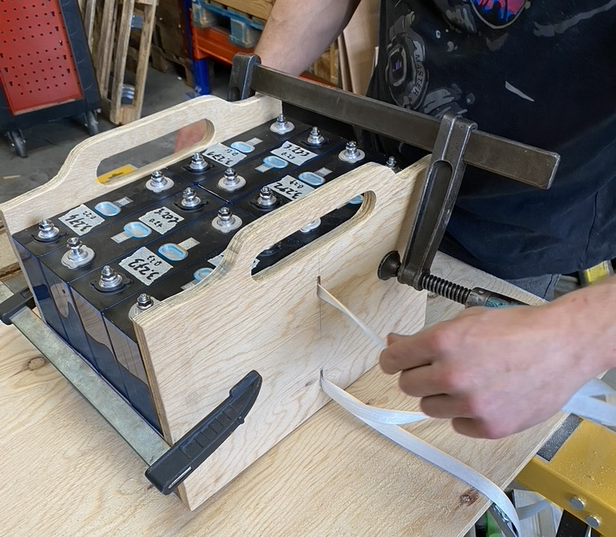
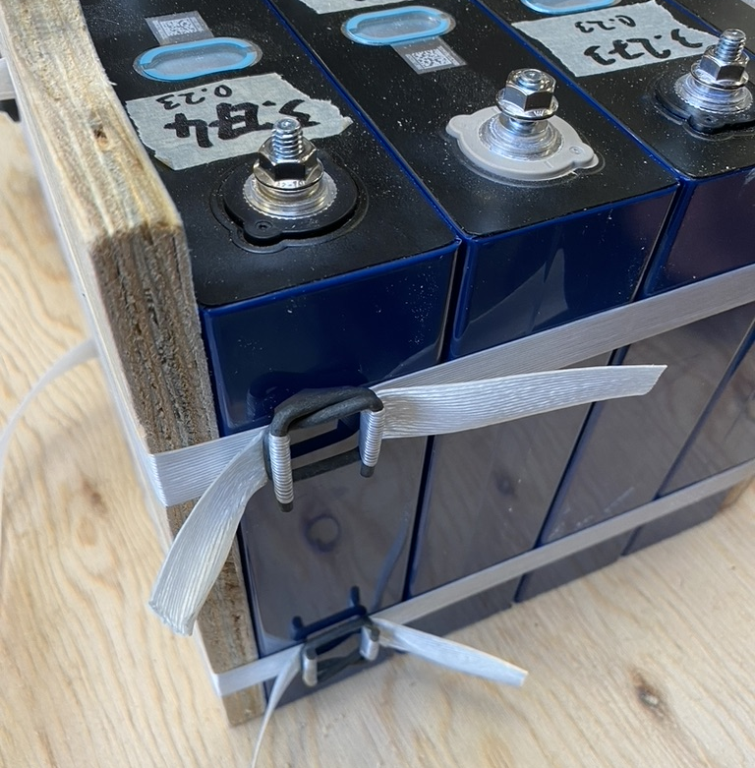
Battery-Pack
Es wird empfohlen die Batterien fest zusammen zu packen, denn
sie neigen dazu sich aufzublähen

Slide 16
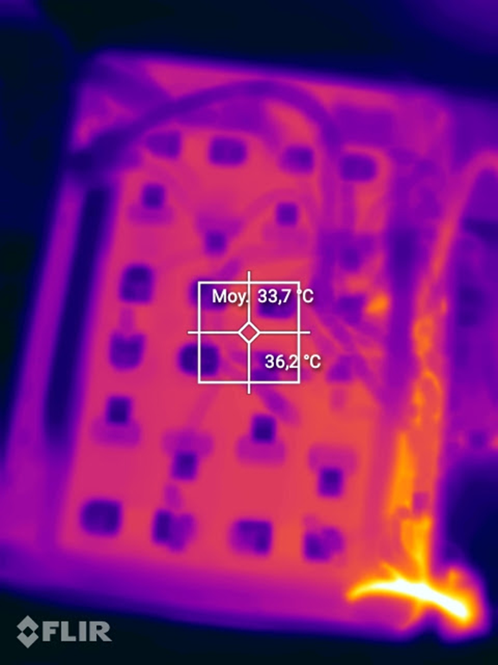
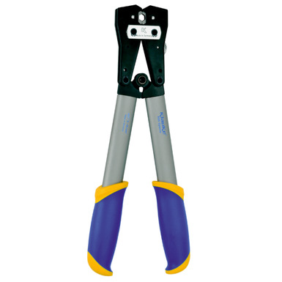

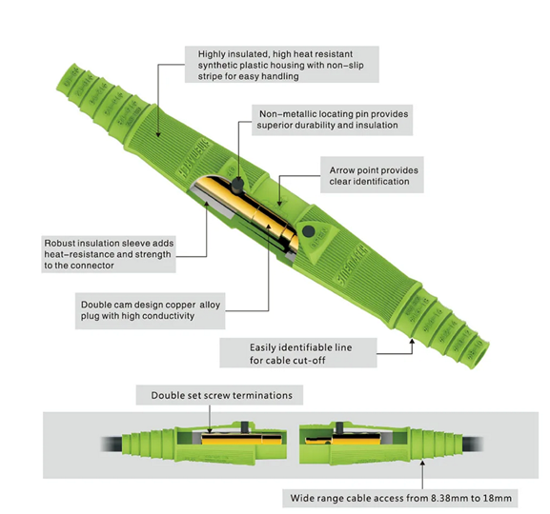

Verkabelung
Wichtig! (Überhitzung vermeiden, schlechte Kontakte)
Kontakte Camlock 200A
Kabelschuh
Kabel 50mm2
Original-Kabel BMS ,
Dieser Teil zu schwach!

Slide 17
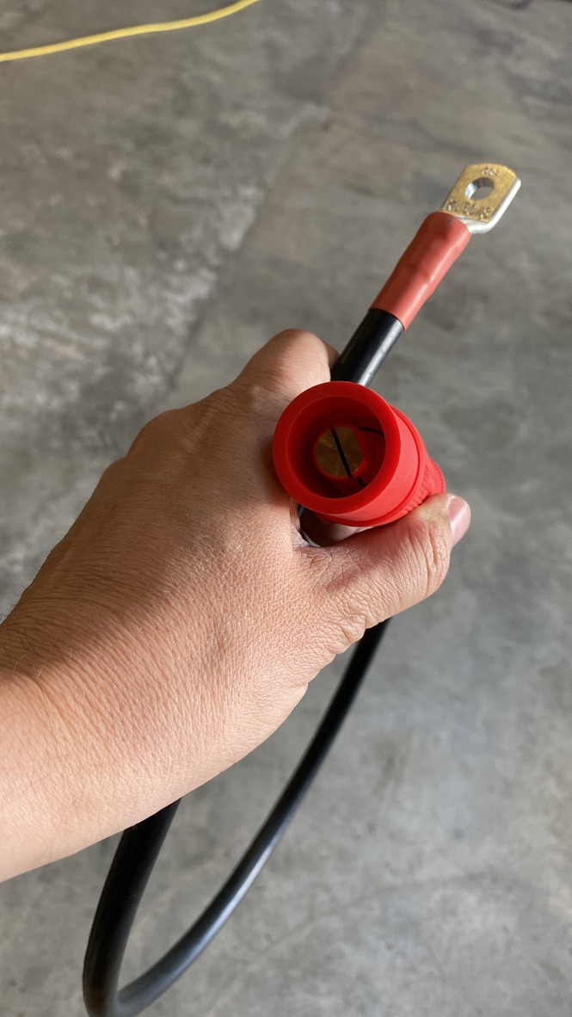
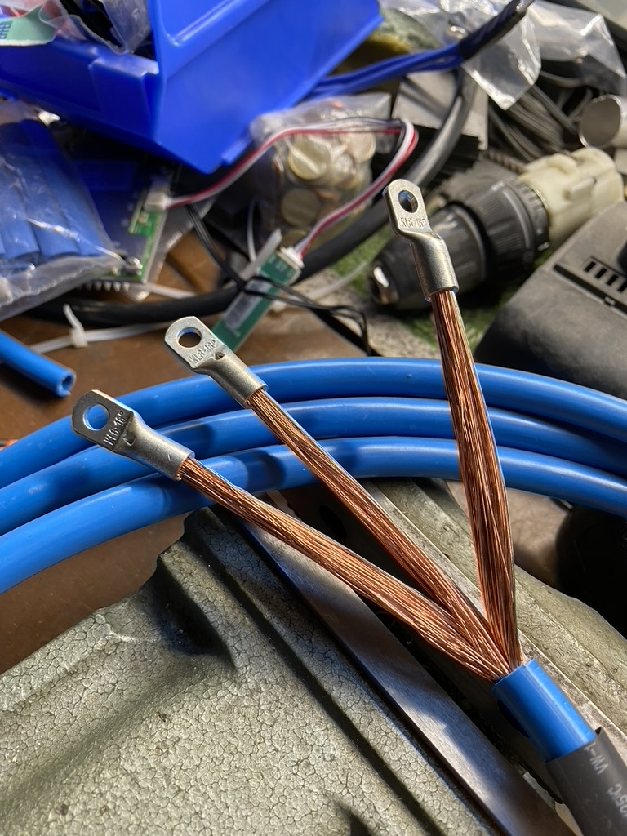
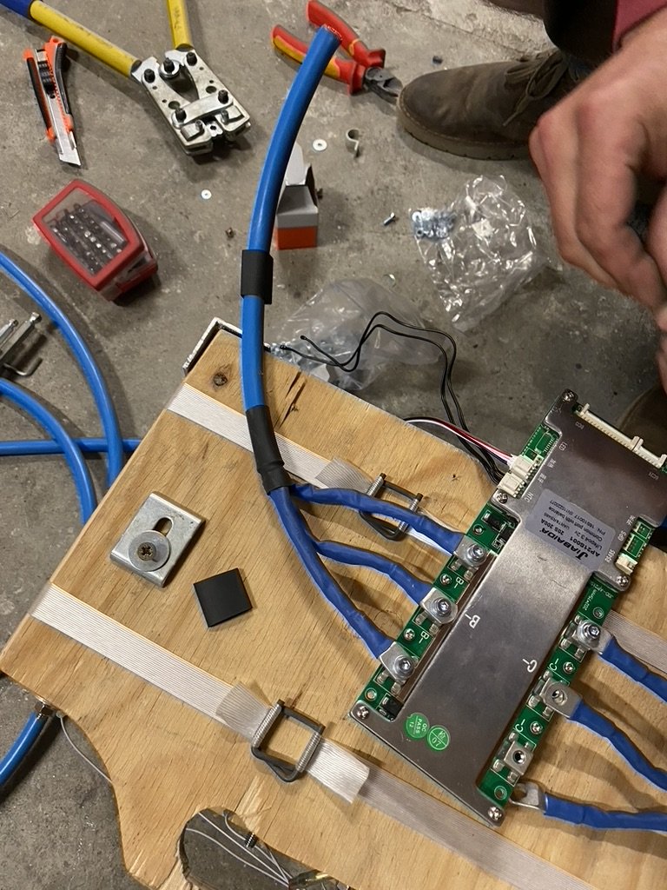
Herstellung der Kabel

Slide 18
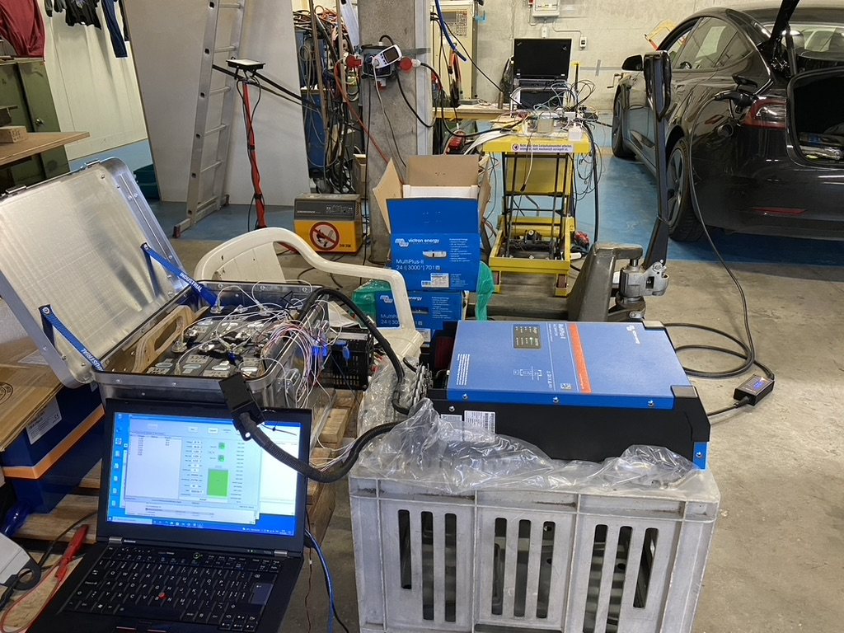
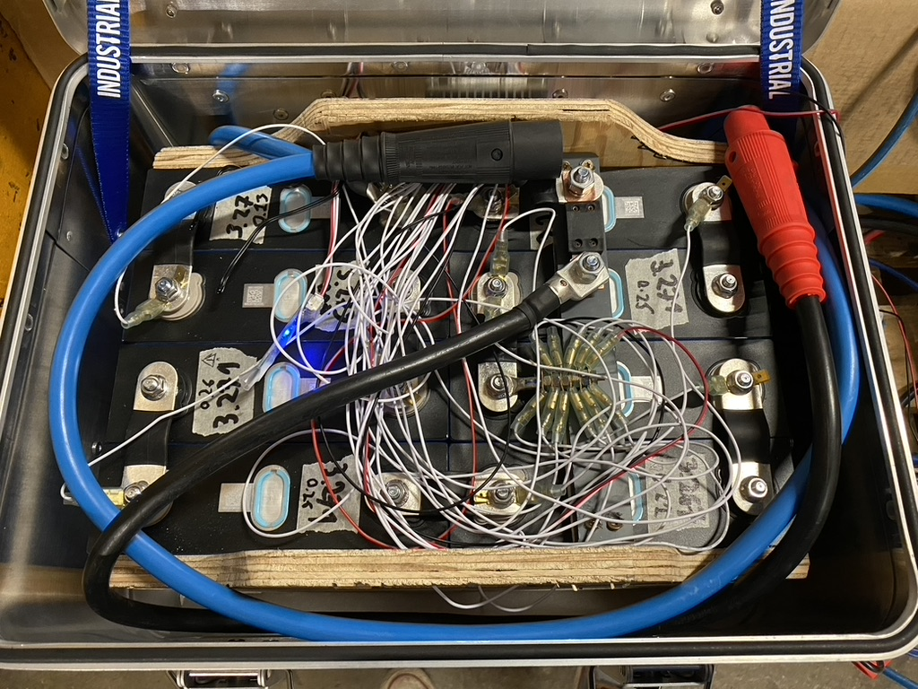
Erste Tests und Verlegung

Slide 19
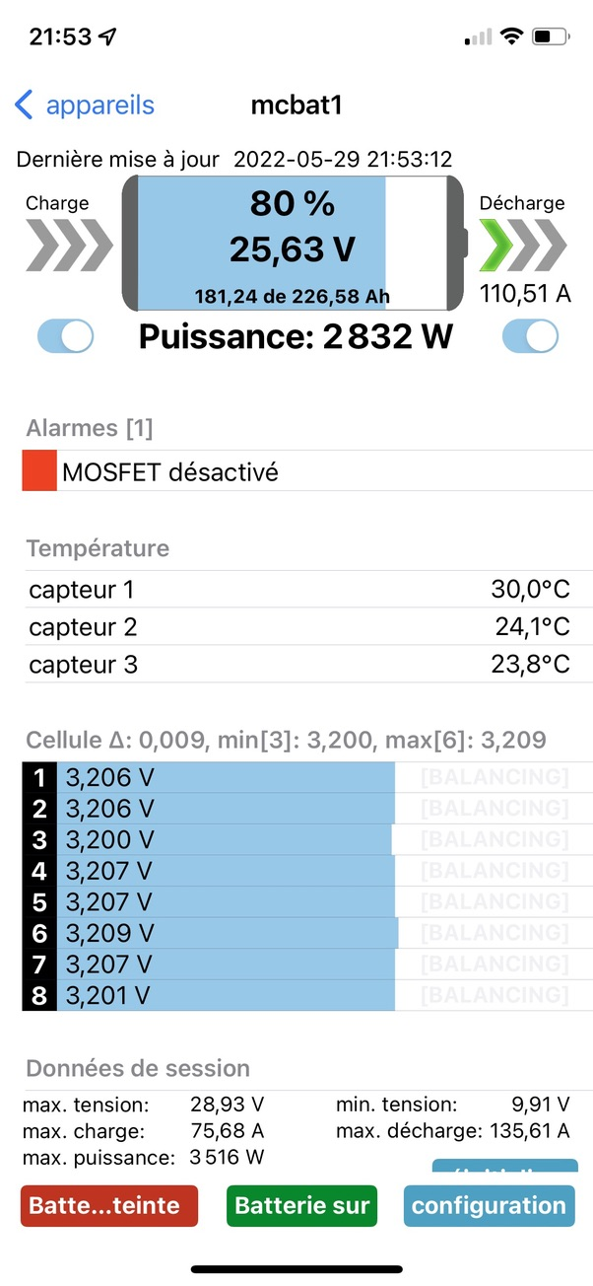
BMS App
iPhone/Android
State of Charge (SOC), nicht präzise
Leistung
Balancing
Zellspannung
Lade- und Entladestopp unabhängig von einander
Temperatur
Konfiguration

Slide 20
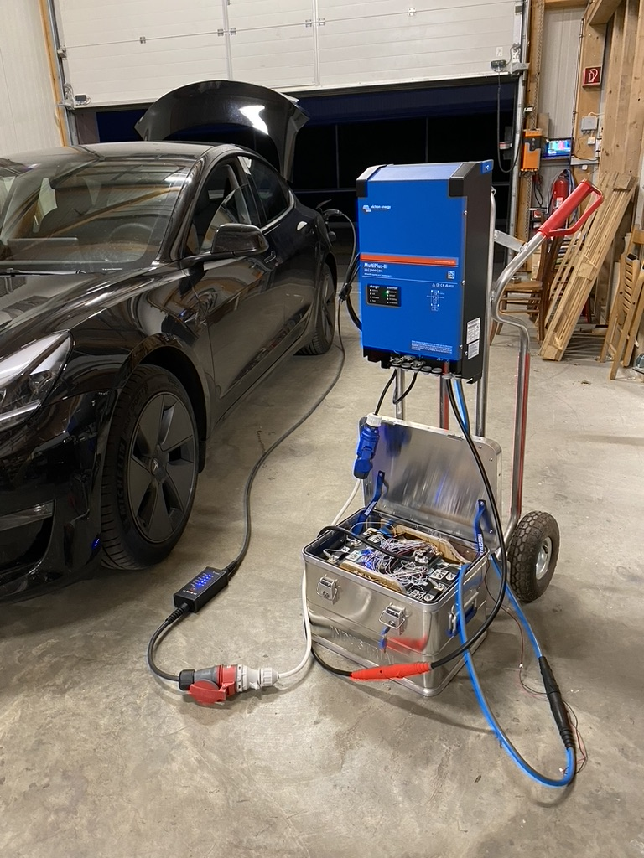
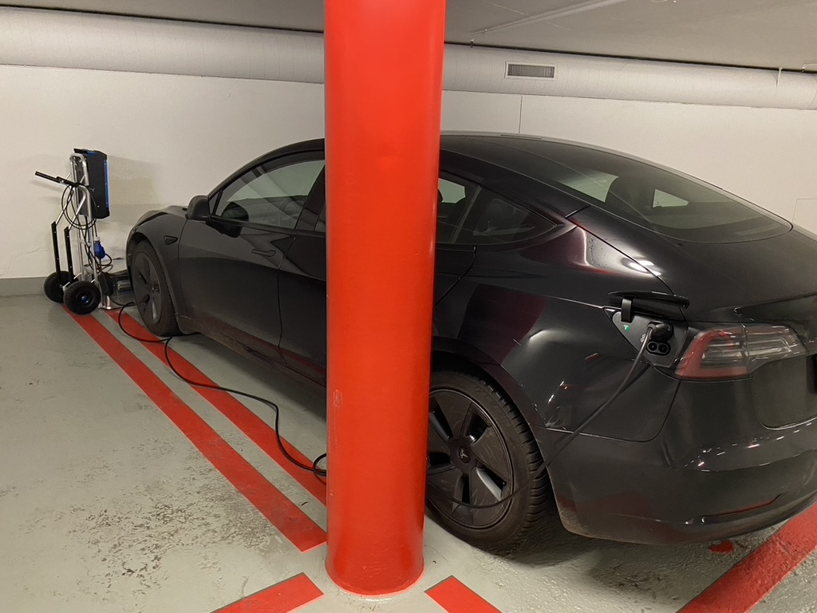
CFQD (QED)
Test Prototype
Inbetriebnahme

Slide 21
Die Realität
Ja, es ist etwas verrückt…
Wirkungsgrad: Batterie => 230V => Auto-Battery Pack => Autobatterie: ~70%
Nicht sehr praktisch
5kWh entspricht etwa 28km mit dem Tesla (Batterie Tesla 80kWh)
Begrenzung durch Wechselrichter (Intensive Nutzung)
Aber:
1er Prototype, Konzept bestätigt
Pannenhilfe, Notversorgung
Evolution der Batterien: kWh/kg steigt, $/kWh verbessert sich
Nächste Schritte: mehr Batteriepacks, 3-pasig ausprobieren, Studium DC-DC
Die Lehre daraus. Es hat Spass gemacht☺ und …

Slide 22
Andere Anwendungen (realisiert)

Slide 23
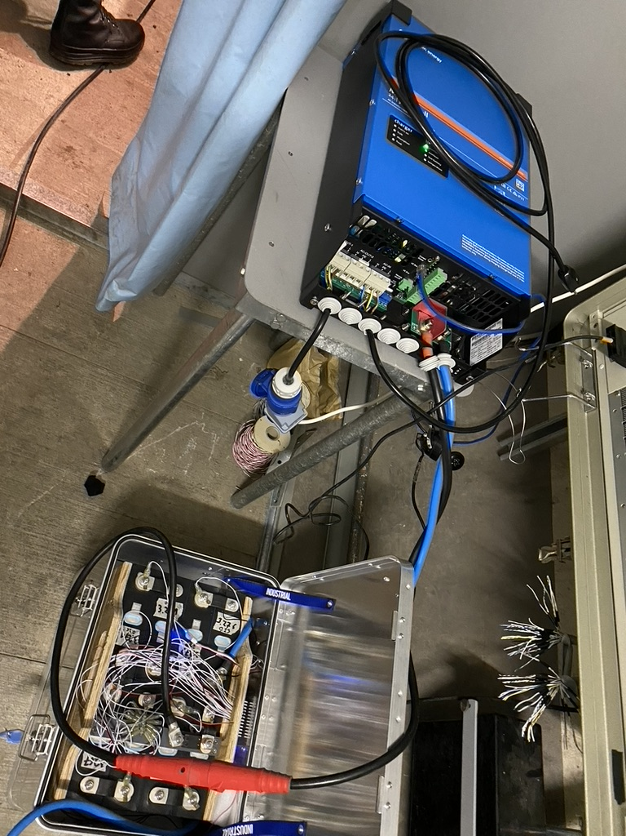
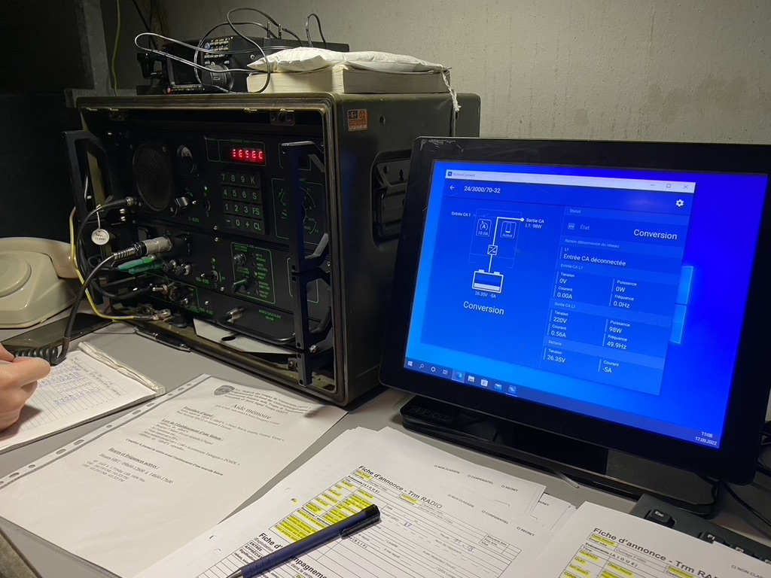
Swiss Emergency Contest 2022 mit HB4FV
Festung F16xx Leman SwissFortress (HB4SF)
Speisung TRX SE430 – Ersatz des Generators

Slide 24
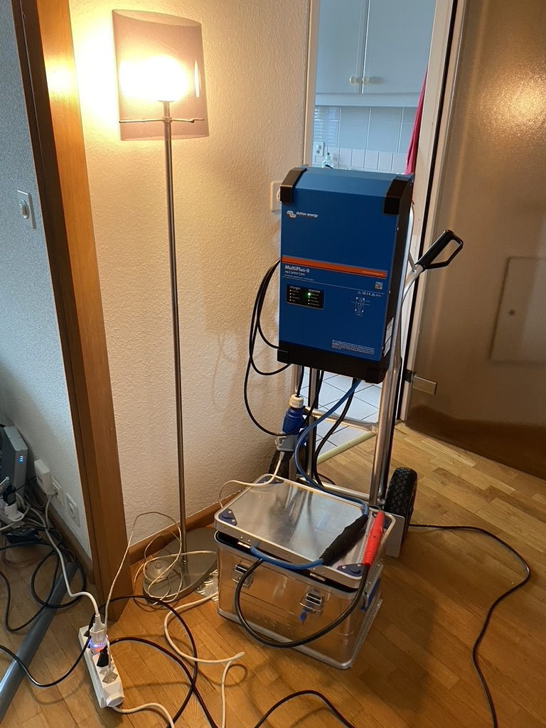
Blackout Setup für Mieter
Blackout test
OK über ein Wochenende
  Beleuchtung, Kaffeemaschine, Wasserkocher, Kühlschrank, Informatik, TV, Hi-Fi. (ausser Kochherd

Slide 25
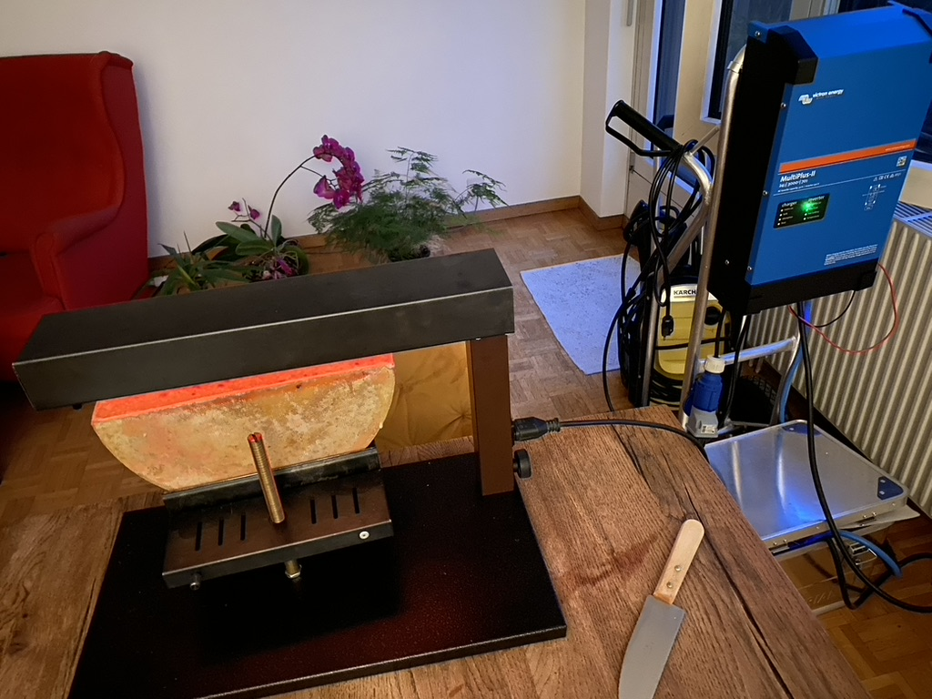
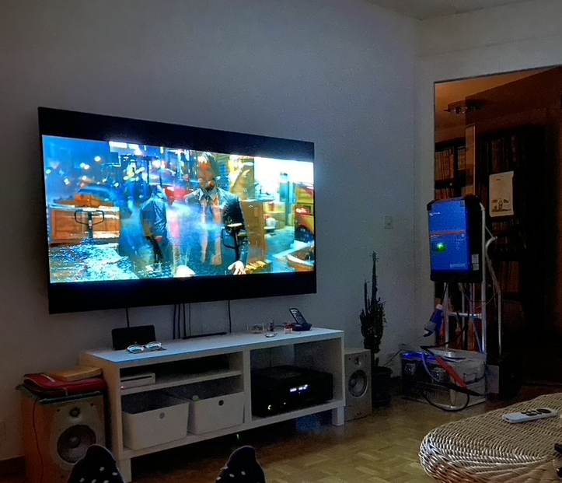
Strom für den Raclette-Ofen beim Nachbarn
Raclette für 5 Personen (Ofen 1000W)
Und für das Home Cinema nachher…

Slide 26
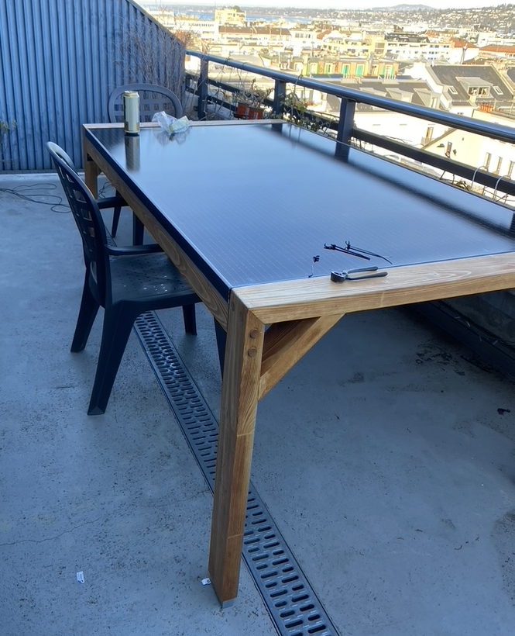
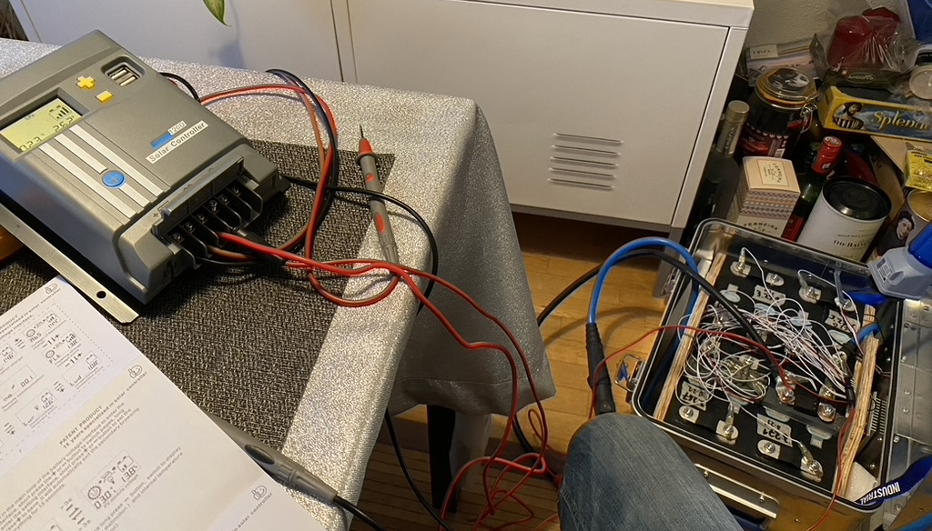
Eigenes Heim-Solar-Speichersystem (Mieter)
Verbrauch ohne Rückspeisung ins Netz
Keine Beschränkung durch die 600 Watt, keine Bewilligung nötig
Victron Konfiguration « battery priority » ,
wechselt aufs Netz, wenn Batterieladung zu tief ist (umgekehrte UPS)
Homemade Solartisch

Slide 27
Gesamtkosten über die Lebensdauer
Materialkosten (BoM) Batterie-Pack 5kWh: ~750CHF
  Batterie: 8x74$ = 592$
  BMS: 100$
  Stecker 200A: 4x8$ = 32$, Kabel 3x9CHF= 21CHF, Kiste 50 CHF,..
Hypothese Lebensdauer 5 Jahre, 1 Zyklus pro Tag
  1825x5kWh = 9125 kWh => 8cts/kWh gespeicherte Energie
  Mit Wechselrichter: 23cts/kWh gespeichert und umgewandelt auf 230V
Solartisch: ~400CHF
  Solarpanel Trina 330W: 140CHF, Leistungsgarantie für 25 Jahre
  Tisch: 200CHF, Ladegerät MPPT: 60CHF
  300kWh/a x 25 = 7500kWh => 5-6cts/KWh

Slide 28
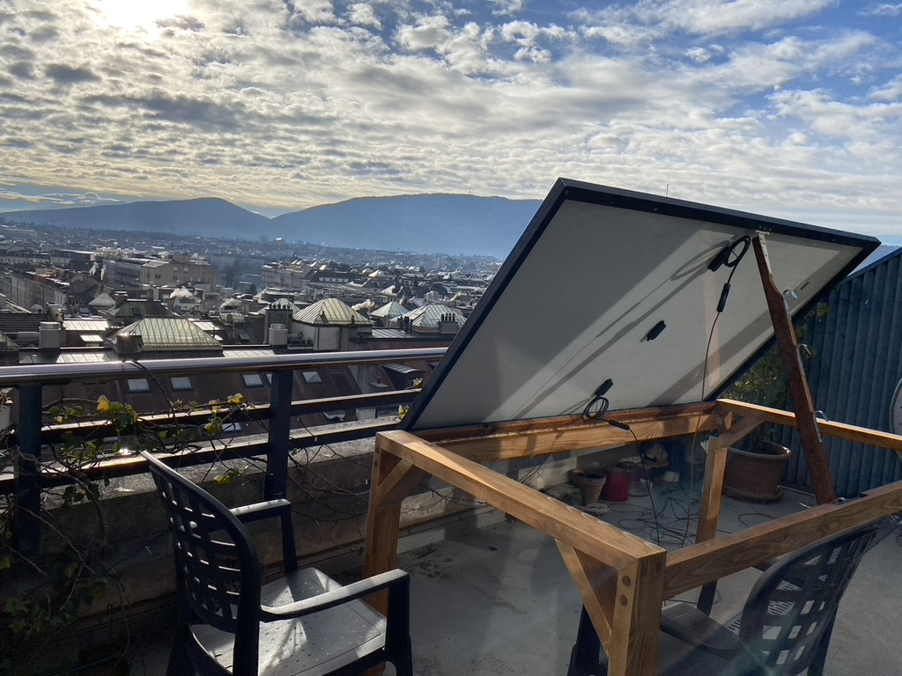
The End

